Slide 1



开始

Slide 2

鲁班，是战国时代的鲁国人。
鲁班（公元前507年——公元前444年），春秋时期鲁国人，姬姓，公输氏，字依智 ，名班，人称公输盘、公输般、班输，尊称公输子，又称鲁盘或者鲁般，惯称“鲁班” 。鲁班的名字实际上已经成为古代劳动人民智慧的象征。
西周初年周公辅佐天子周成王东征灭掉了伙同武庚叛乱的奄国，受封于奄国故土，由于周公要留在镐京辅佐周成王，于是让自己的长子伯禽代为赴任，沿用周公初封地“鲁”称号建立鲁国，定都曲阜。

Slide 3
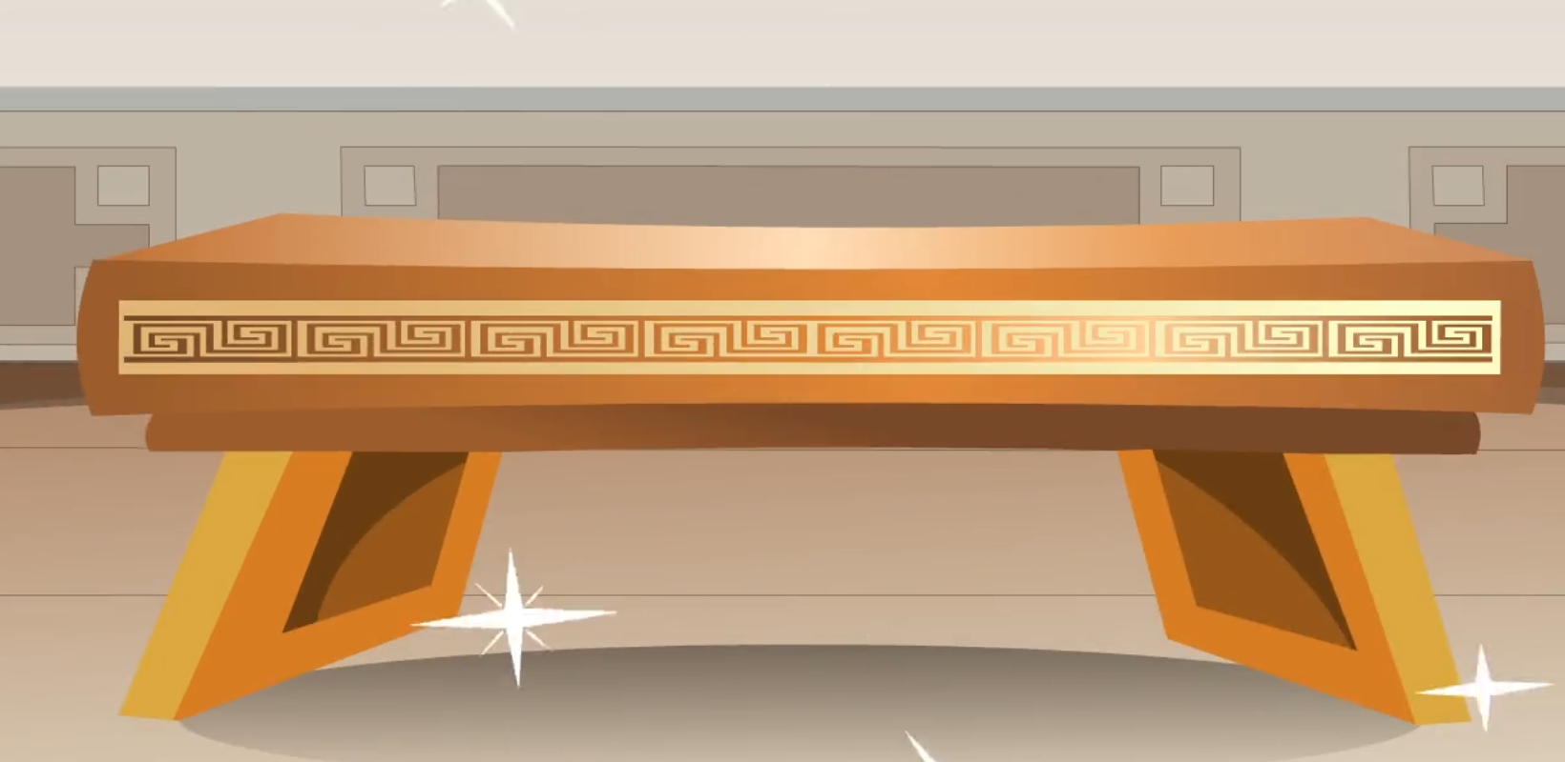
他是一个善于制作精巧器具的能手

Slide 4

人们叫他“巧人”

Slide 5

民间历来把他奉为木匠的始祖

Slide 6
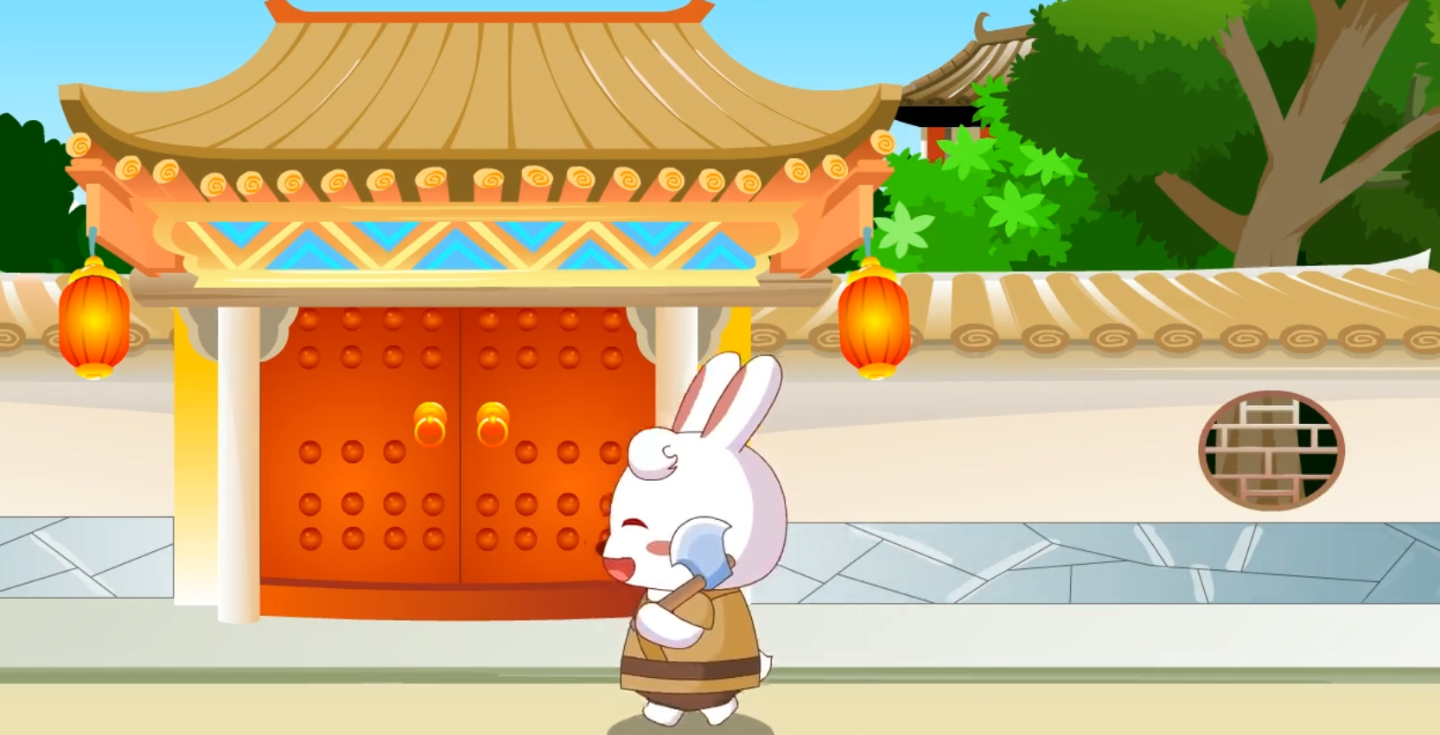
有一天，一个年轻的木匠漫不经心地走到一个大红门的房子前

Slide 7

举起自己手里的斧子，说，我这把斧子，别看它不起眼

Slide 8

可不管是什么木料，只要到了我的手里

Slide 9

用我的斧头这么一弄，就会做出漂亮无比的东西来

Slide 10

旁边的人听了，觉得他太夸口

Slide 11

就指着身后的大红门说，小师傅，你能做出比这扇门还好的门吗？

Slide 12

年轻的木匠傲慢的说，不是我吹牛，告诉你们。我曾经当过鲁班的学生。难道还做不出这样一扇简单的大门来。简直是笑话。

Slide 13

众人听了，忍不住大笑起来，说，这就是鲁班先生的家。

Slide 14

这扇门就是他亲手做的。你真的能做出比这扇门还好的门吗？

Slide 15

那位年轻的木匠不好意思地跑掉了

Slide 16
这个成语故事的寓意：比喻在行家面前卖弄本领，不自量力。
再看一遍

